Slide 1


Εφαρμογή για αποστολή κωδικών sms για μετακινήσεις
Βοηθώντας τον Ομηρο

Slide 2
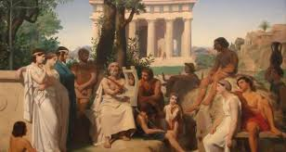
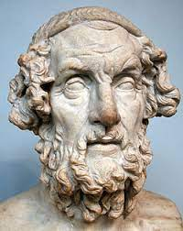
ΙΔΕΑ
Πως θα βοηθούσαμε τον Όμηρο αν ερχόταν στην σύγχρονη εποχή και μάλιστα μέσα στην καραντίνα για τον κορωνοϊό; Πως θα μπορούσε να μετακινηθεί εκτός του σπιτιού που θα τον φιλοξενούσε; Επιχειρούμε να τον βοηθήσουμε με την συνδρομή της τεχνολογίας και εκμεταλευόμενοι την τεχνητή νοημοσύνη να μπορεί να λύσει το πρόβλημα της μετακίνησής του με απλό τρόπο. Φυσικά θα διευκολυνθούμε και όλοι εμείς οι υπόλοιποι.
Η ομάδα μας θα δημιουργήσει μια εφαρμογή για κινητά με την βοήθεια του ανοικτού περιβάλλοντος MIT APP INVENTOR, μαζί με το δωρεάν application voice access που κάνει χρήση τεχνητής νοημοσύνης για αναγνώριση φωνητικών εντολών, και πώς αυτές αντιστοιχούν στα κατάλληλα κουμπιά χειρισμού της εφαρμογής μας

Slide 3
Στόχος
Διευκόλυνση αποστολής μηνυμάτων sms για μετακίνηση στην καραντίνα coVid19 ειδικά σε άτομα μεγάλης ηλικίας και μικρής εξοικείωσης με τις ηλεκτρονικές φορητές συσκευές. Χρησιμεύει ακόμα και σε άτομα ΑΜΕΑ (π.χ. άτομα με προβλήματα όρασης) που μπορούν να μετακινούνται, ενώ δυσκολεύονται να χειριστούν κινητό.

Slide 4


Εργαλεία
MIT APP INVENTOR
VOICE ACCESS

Slide 5
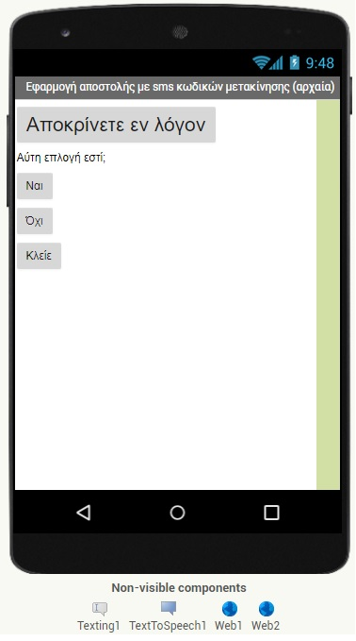
Σχεδιασμός
Χρησιμοποιούμε την αρχαία Ελληνική
Χρειαζόμαστε λίστα στοιχείων (ListPicker) με τίτλο ¨Αποκρίνετε εν λόγον¨ με στοιχεία της λίστας που τα διαβάζει από ενημερωμένο και μεταφρασμένο στα αρχαία έγγραφο Google.
Μετά την επιλογή από τη λίστα, μας απαγγέλει το τι επιλέξαμε και μας ρωτά αν συμφωνούμε. Με ναι στέλνει το μήνυμα, με κλείσε κλείνει την εφαρμογή ενώ με Οχι ανοίγει τη λίστα να ξαναεπιλέξουμε
Μαζί με τη βιβλιοθήκη texting από τη συλλογή social για την αποστολή sms, χρησιμοποιούμε και την βιβλιοθήκη TextToSpeech για να ακούμε στο ηχείο τι επιλέξαμε καθώς και τη βιβλιοθήκη Web ώστε να διαβάσουμε το εγγραφο της Google που έχει τις επικαιροποιημένες επιλογές κωδικών μετακίνησης

Slide 6
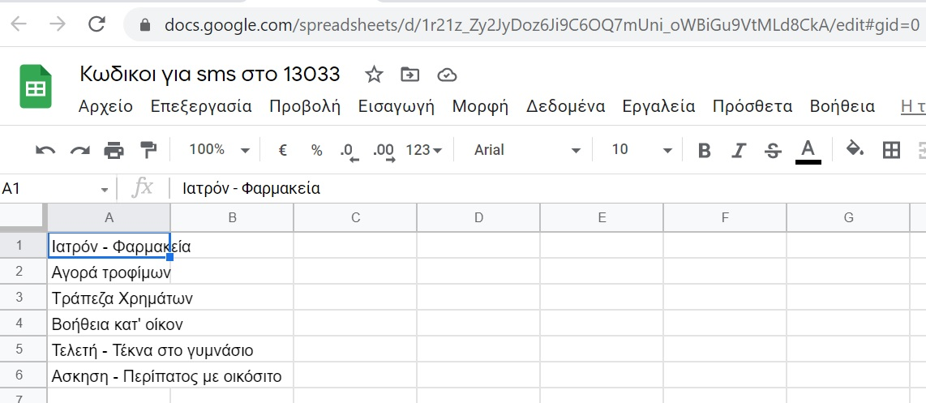
Επικαιροποίηση των κωδικών μετακίνησης: Αρχείο στο νέφος
Δεν χρειάζονται συχνές ενημερώσεις!

Slide 7
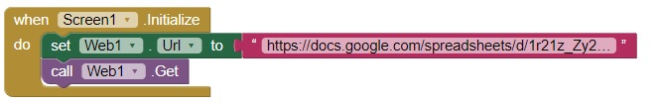
Blocks (1)
Όταν ανοίγει η εφαρμογή, εισαγάγουμε την διεύθυνση του εγγράφου Google που έχει τις επικαιροποιημένες επιλογές κωδικών μετακίνησης και φορτώνουμε το περιεχόμενό του.

Slide 8
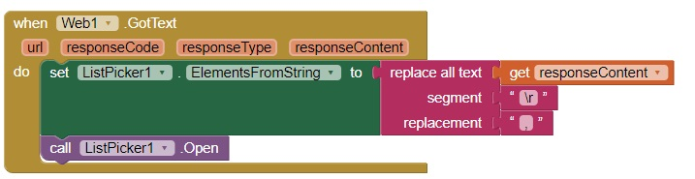
Blocks (2)
Όταν φορτωθεί το έγγραφο με τις επιλογές, γεμίζουμε τη λίστα με αυτές αντικαθιστώντας το χαρακτήρα “\r” ανάμεσα από τις επιλογές με τον “,” γιατί αυτό απαιτεί η μέθοδος της λίστας ElementsFromString (Στοιχεία από κείμενο). Τέλος ανοίγουμε την λίστα ώστε να επιλέξει ο χρήστης ένα κωδικό μετακίνησης.

Slide 9
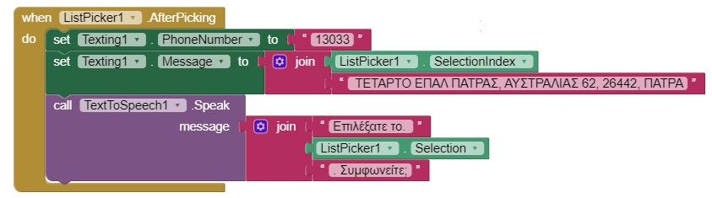
Blocks (3)
Όταν επιλέξουμε ένα στοιχείο από τη λίστα, ορίζουμε το αριθμό κινητού που θα σταλεί και το μήνυμα που αποτελείται από δύο μέρη: τον αριθμό του στοιχείου της λίστας που επιλέξαμε συν τα στοιχεία μας. Στέλνουμε στο ηχείο το μήνυμα ¨Επιλέξατε το αριθμό και περιγραφή¨. Τέλος, ρωτάμε αν συμφωνεί με την επιλογή ο χρήστης.

Slide 10
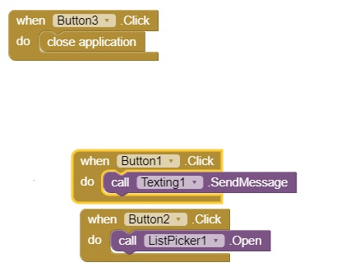
Blocks(4)
Με το κλείσε, κλείνουμε την εφαρμογή, με το Ναι στέλνουμε το μήνυμα, με το Όχι ανοίγουμε ξανά την λίστα για επιλογή.

Slide 11
Σχόλια
Η λίστα είναι βέλτιστη λύση. Έχουμε και ηχητική επιβεβαίωση.
Η ενημέρωση των κωδικών από έγγραφο του Google, απαλλάσσει τους χρήστες από συχνές αναβαθμίσεις της εφαρμογής και πιθανόν από εσφαλμένους κωδικούς αν αμελήσουν η δεν μπορέσουν να κάνουν την αναβάθμιση. Απαιτεί όμως σύνδεση με το Ιντερνετ.

Slide 12
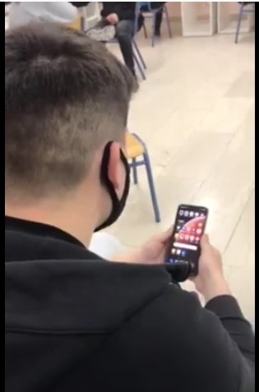
Βίντεο επίδειξης:
https://youtu.be/igCKZrqw36M

Slide 13
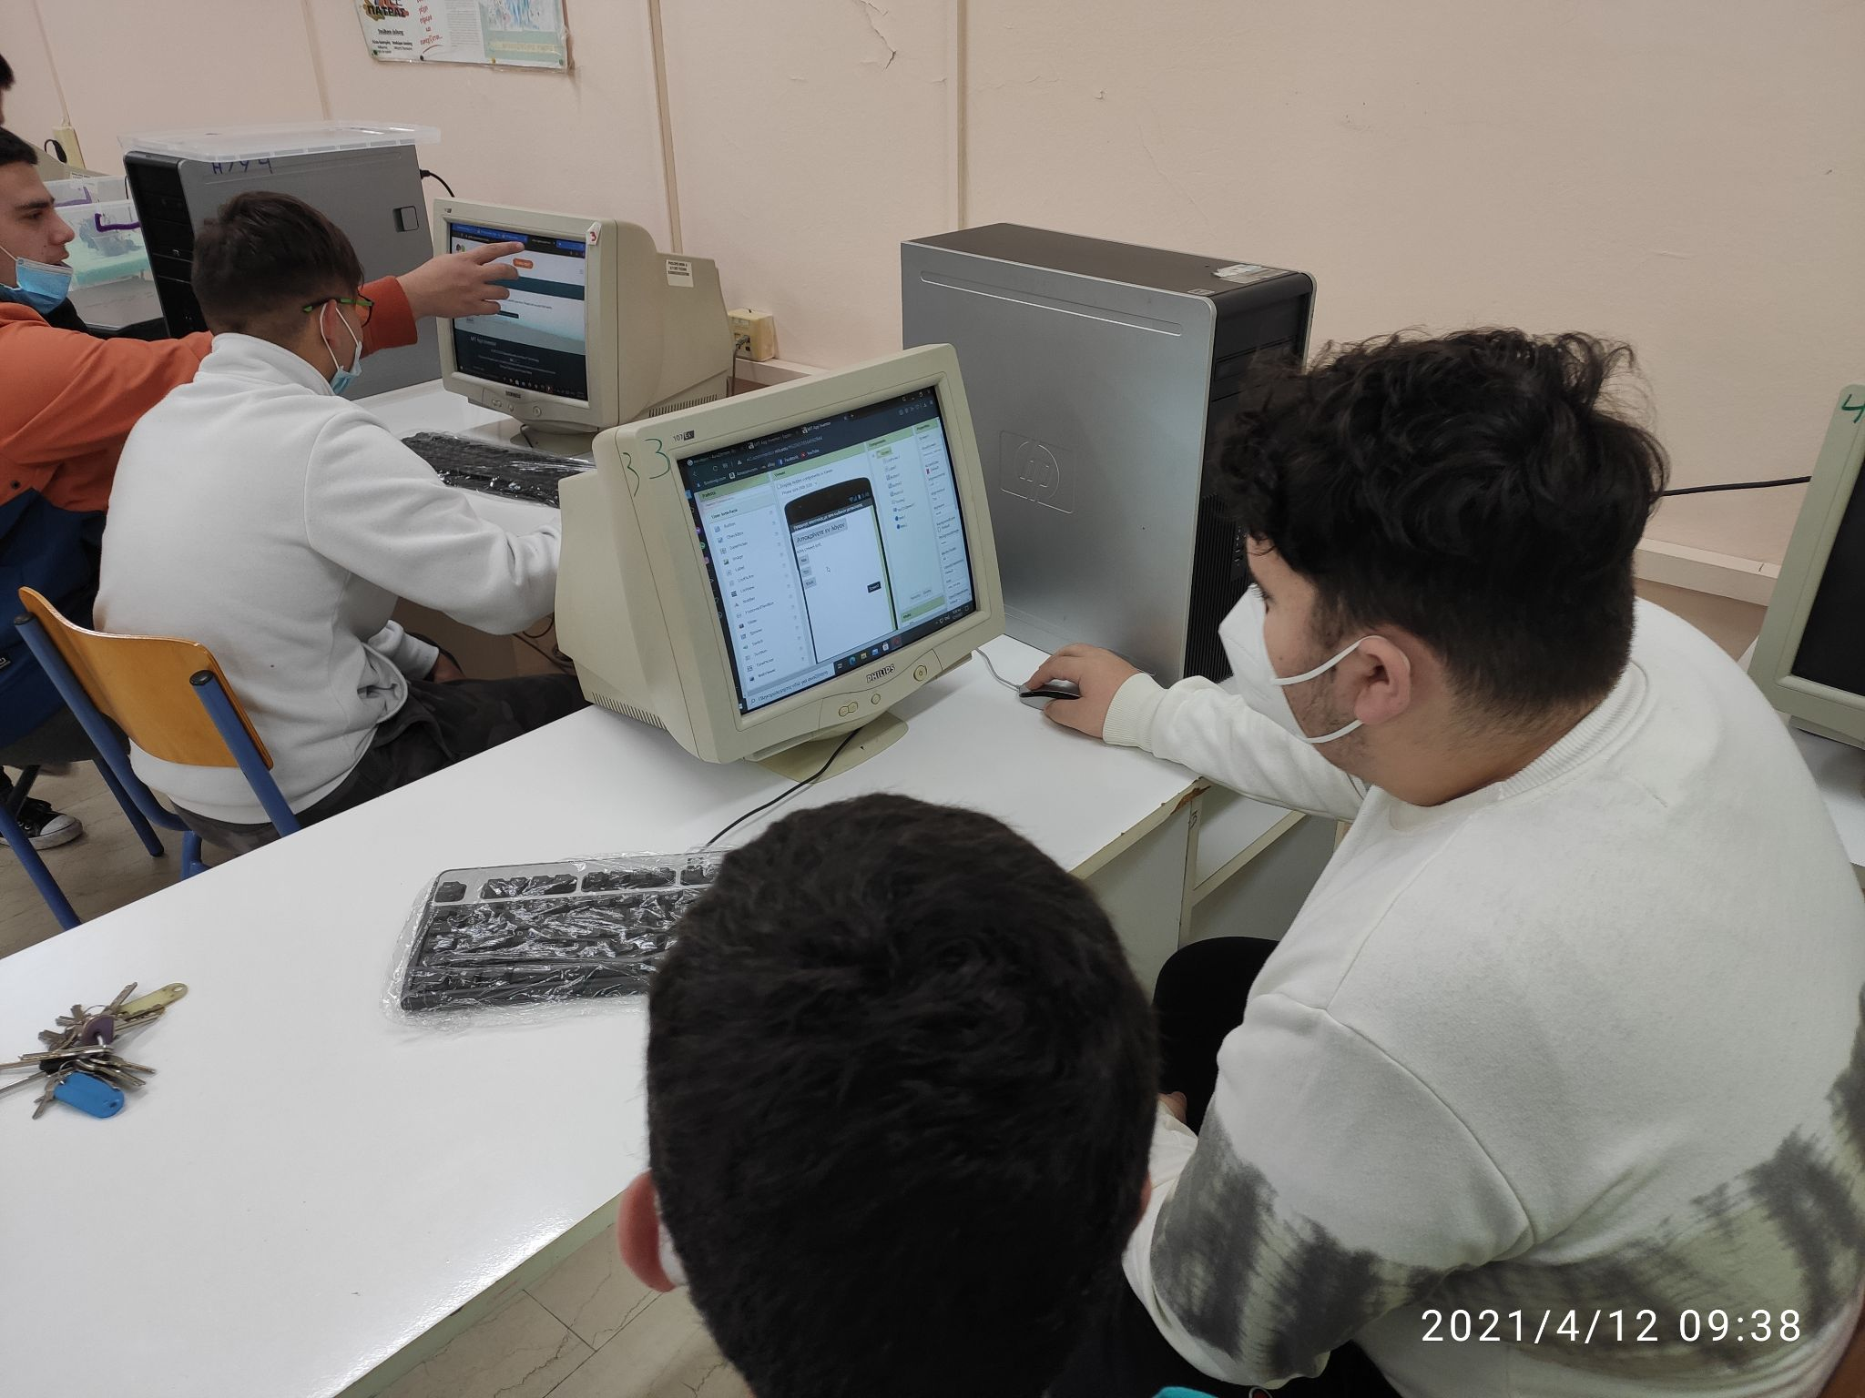
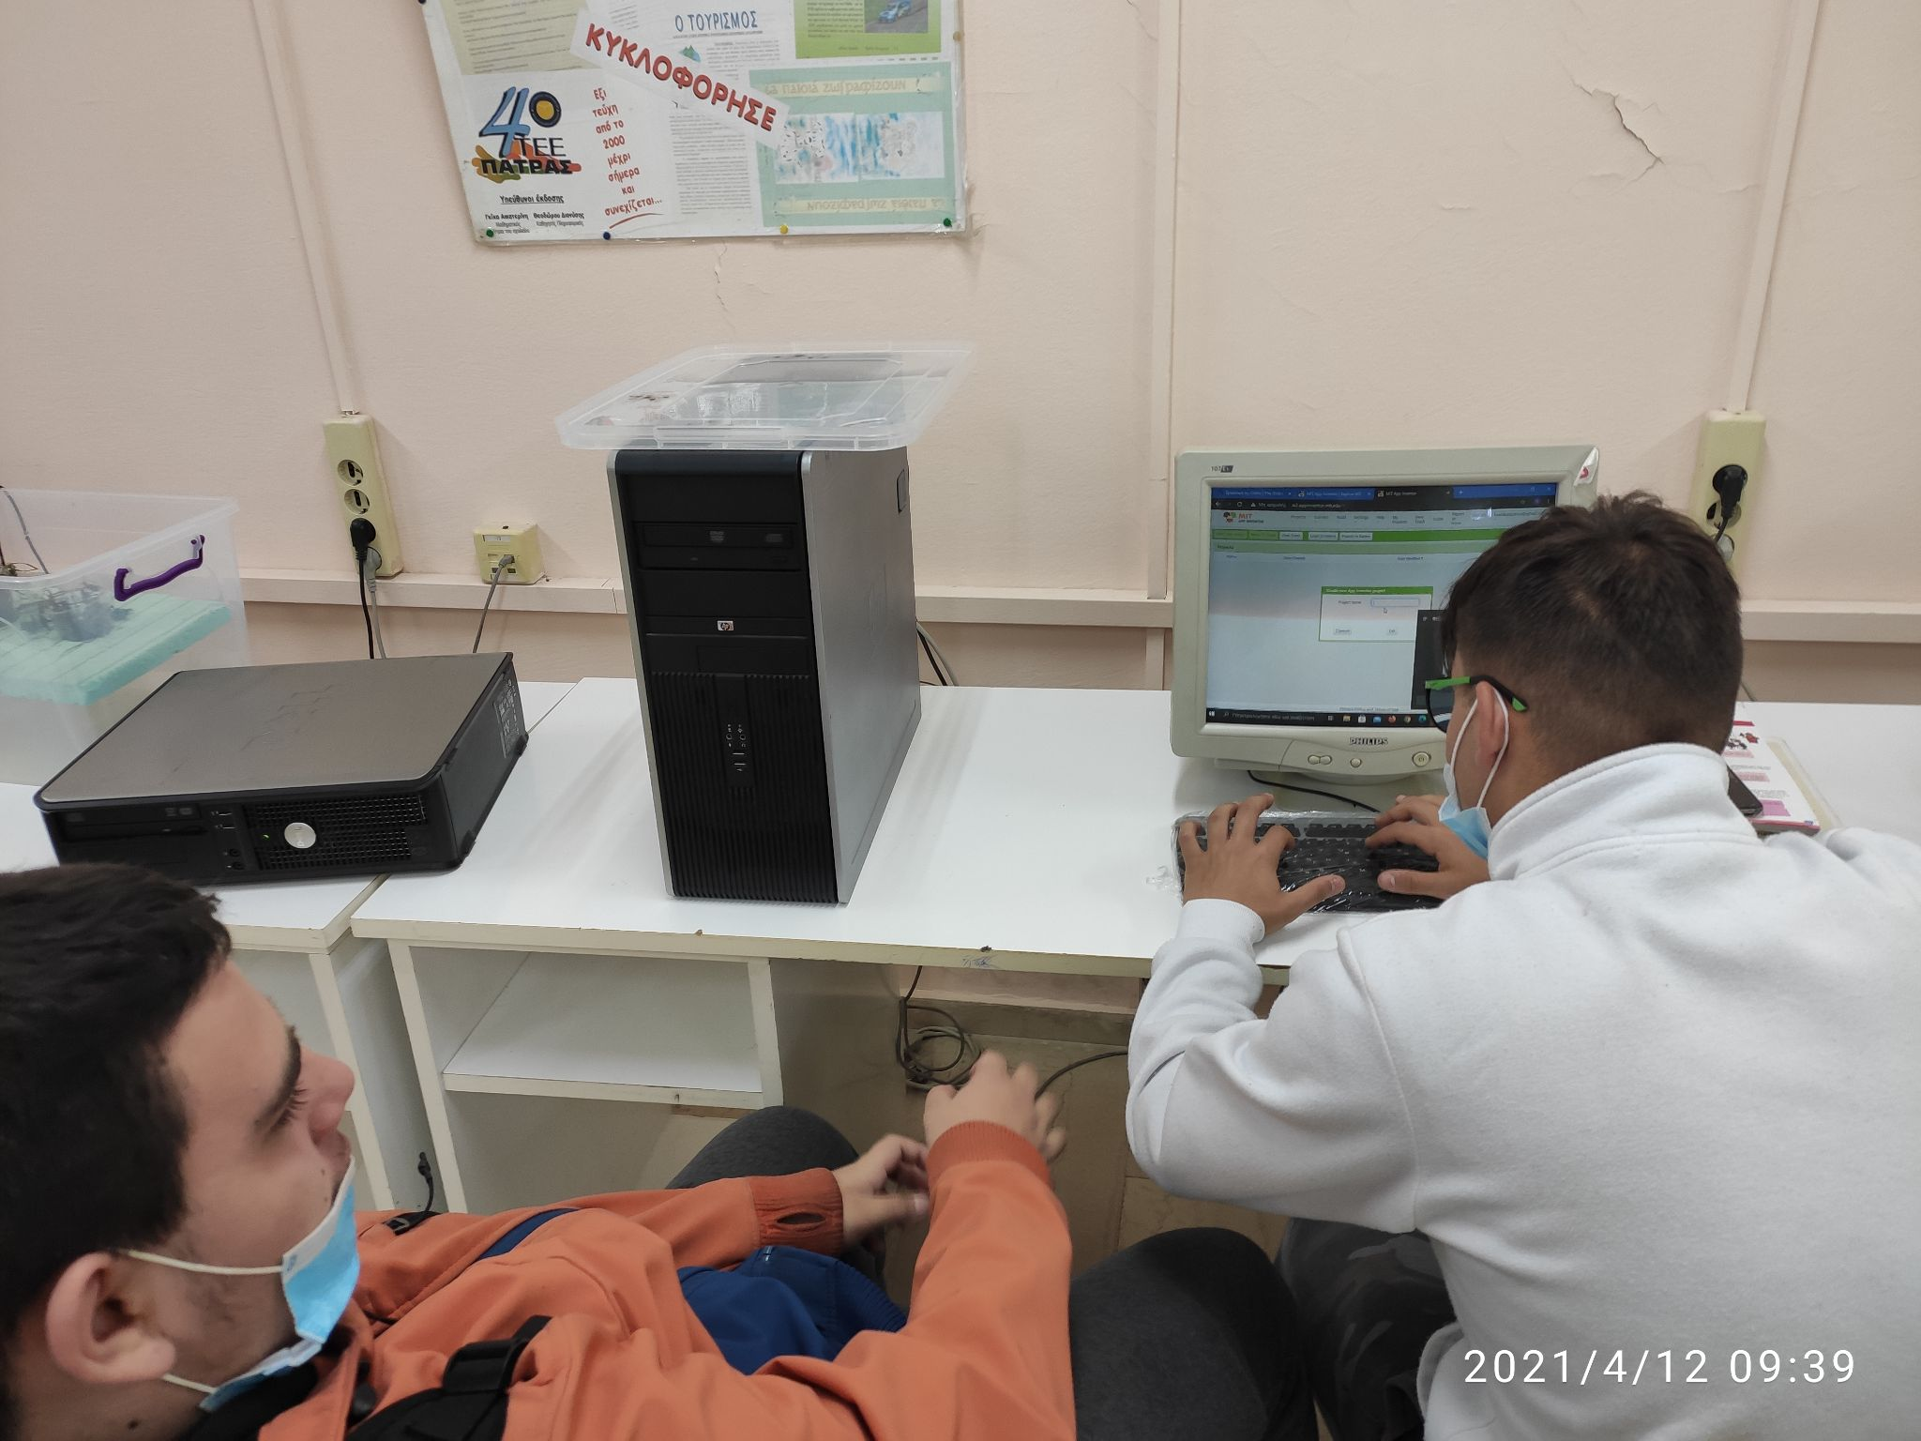
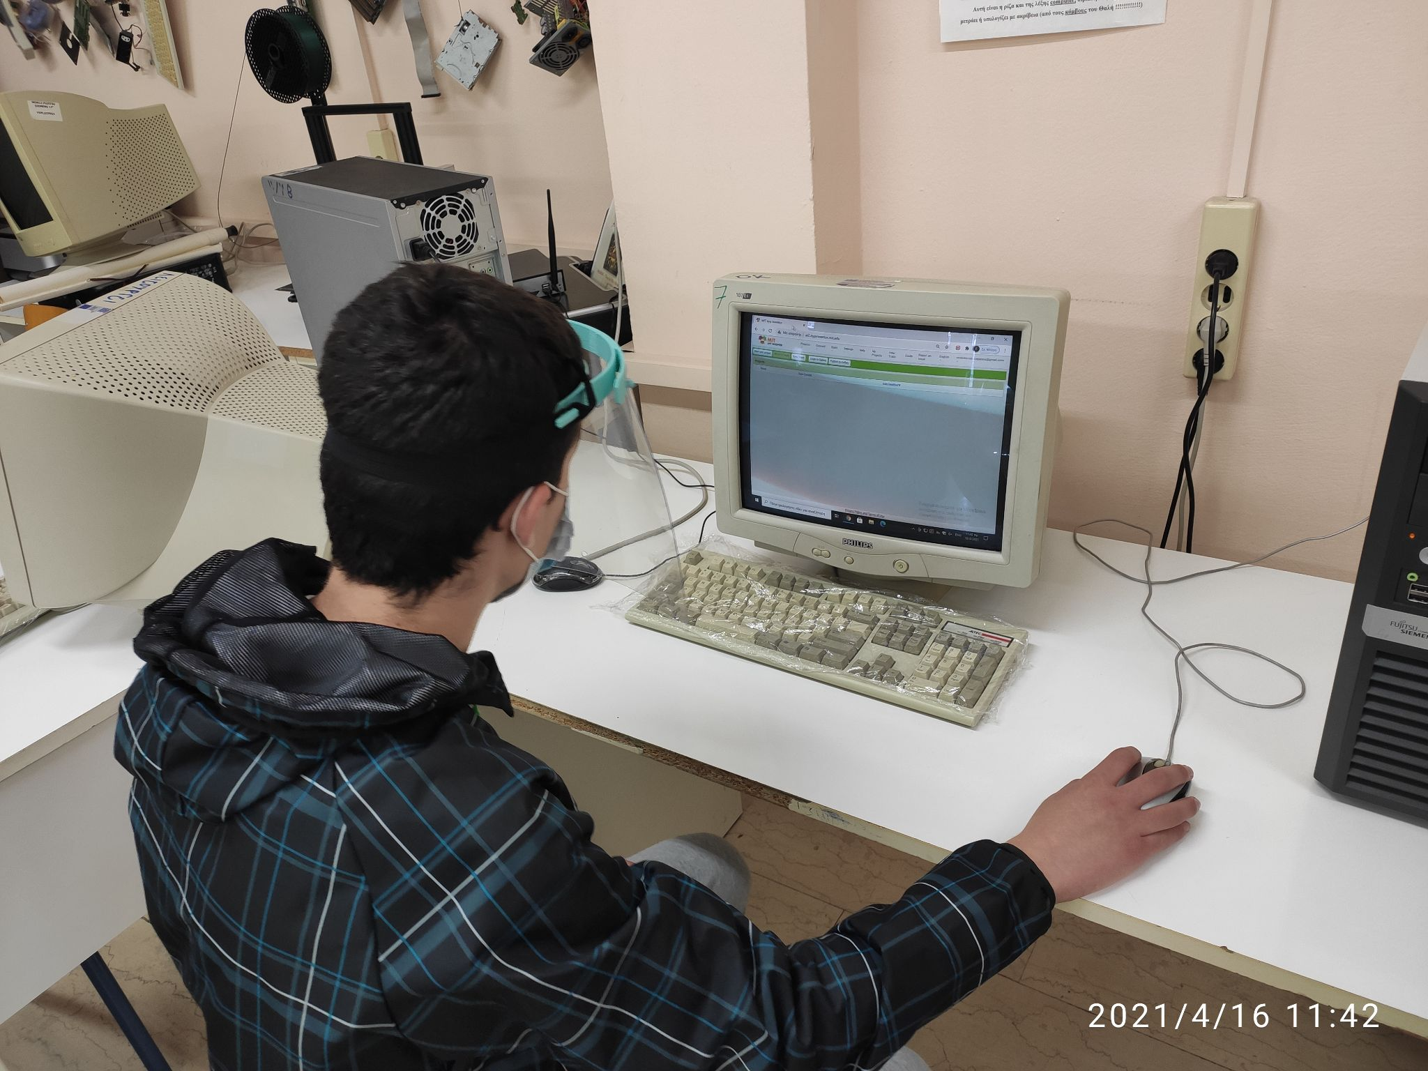
Κατασκευή (1)

Slide 14
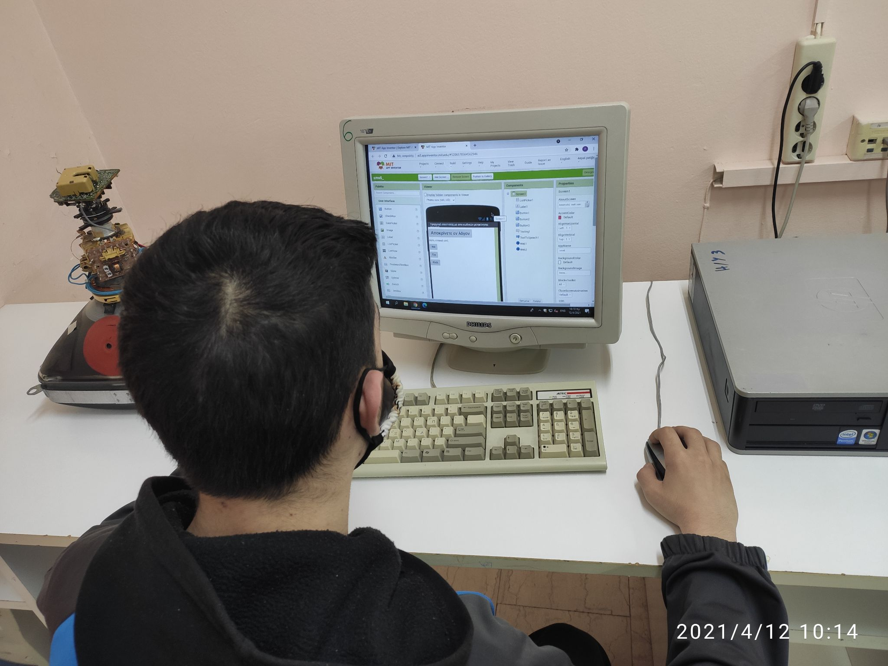
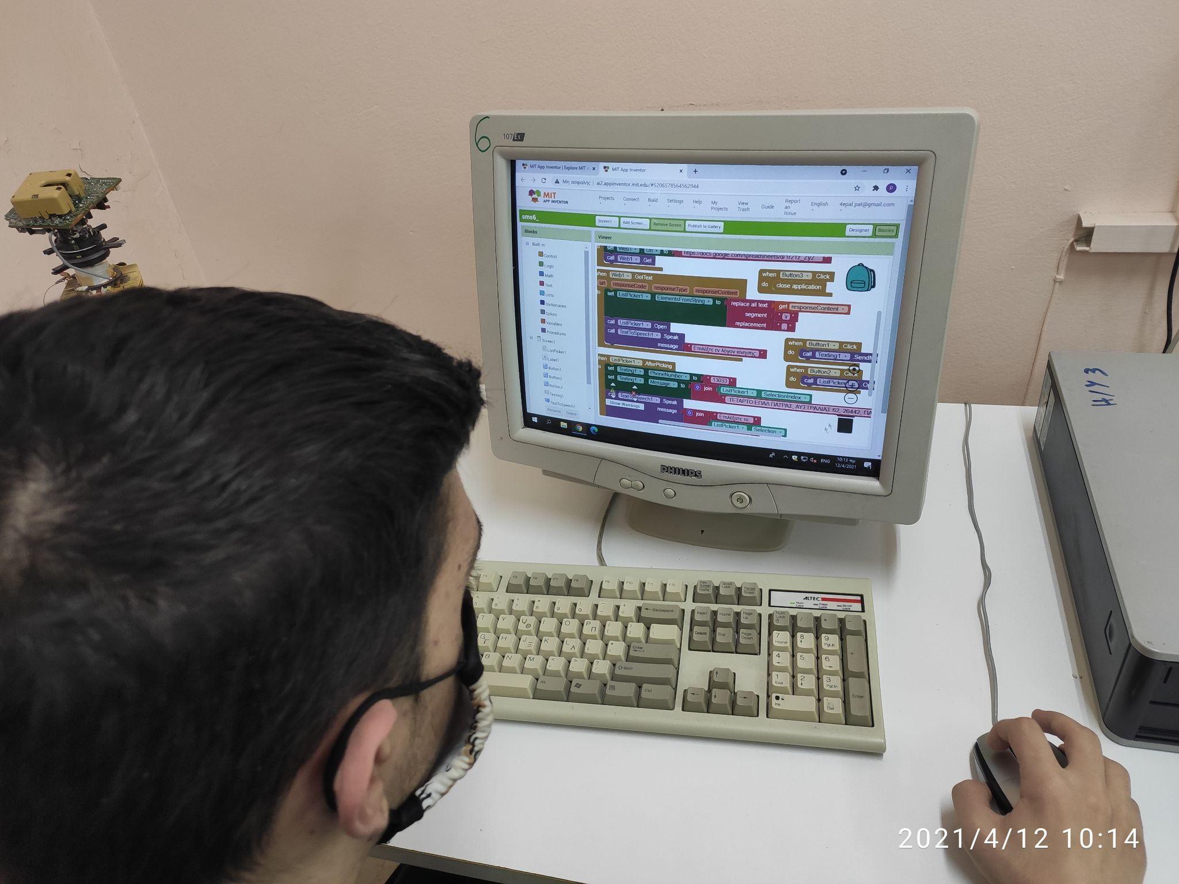
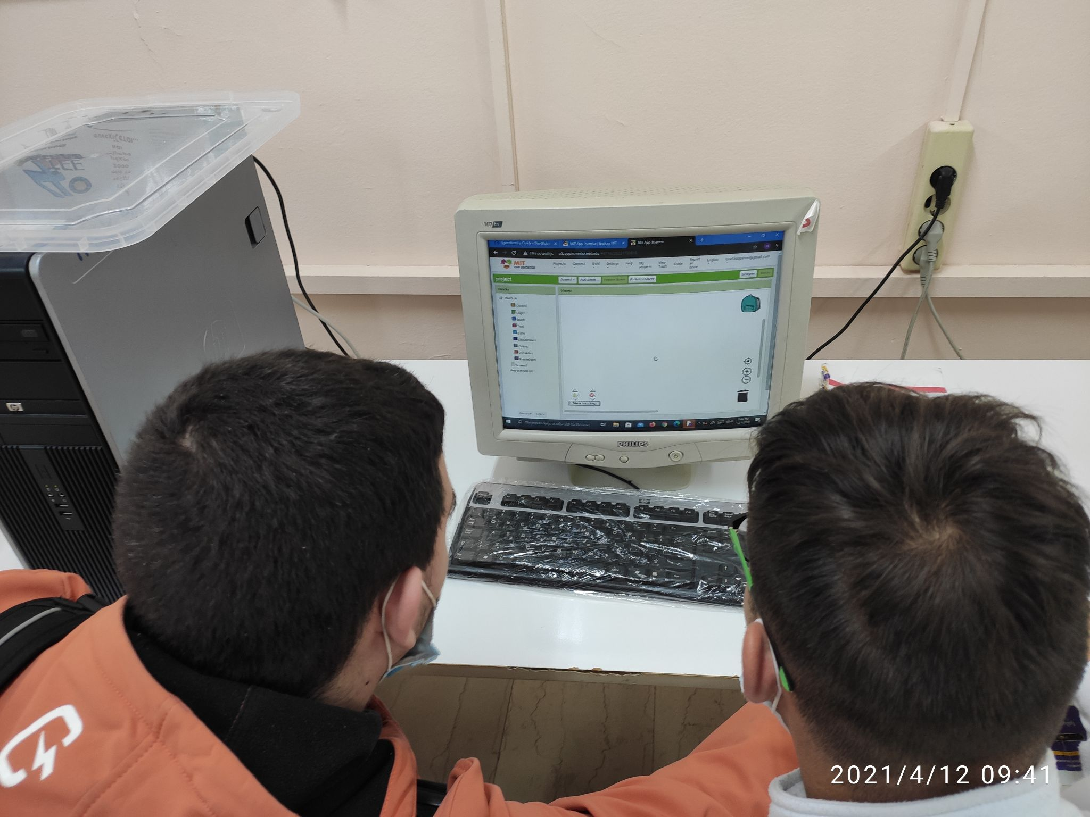
Κατασκευή (2)

Slide 15
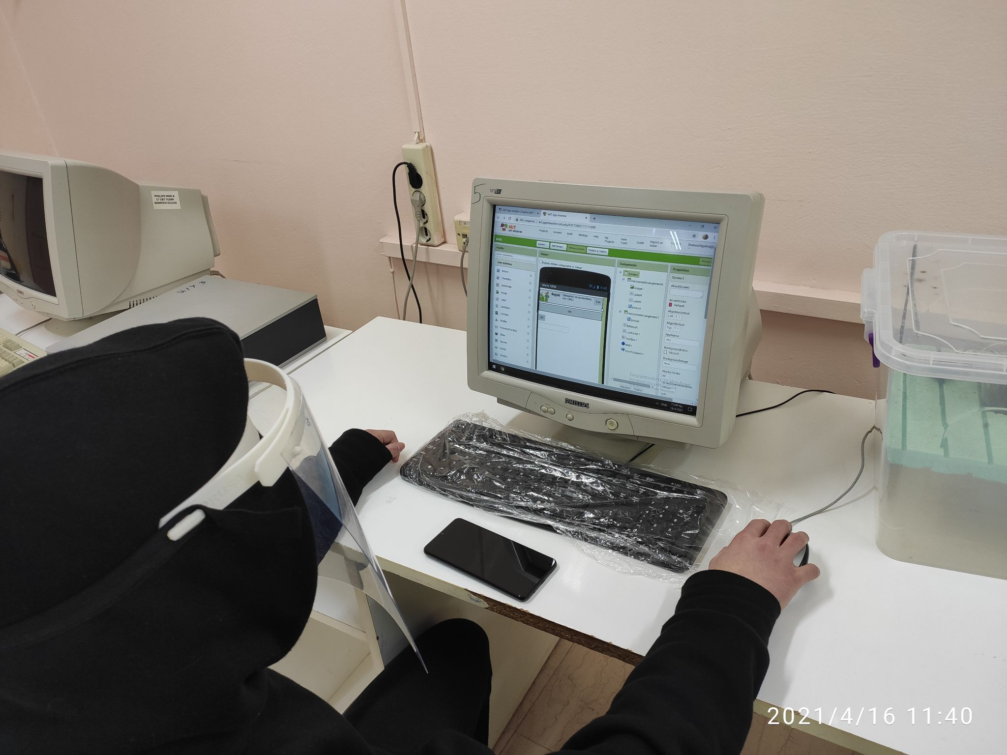
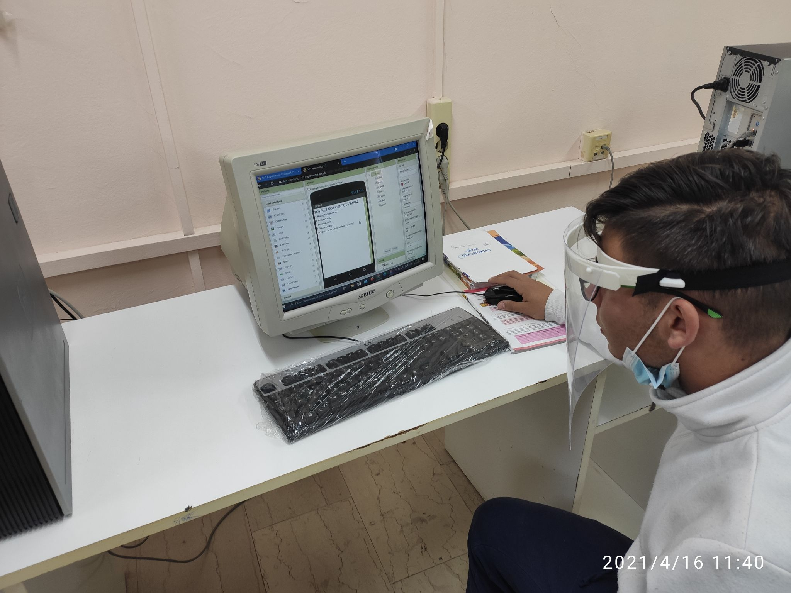
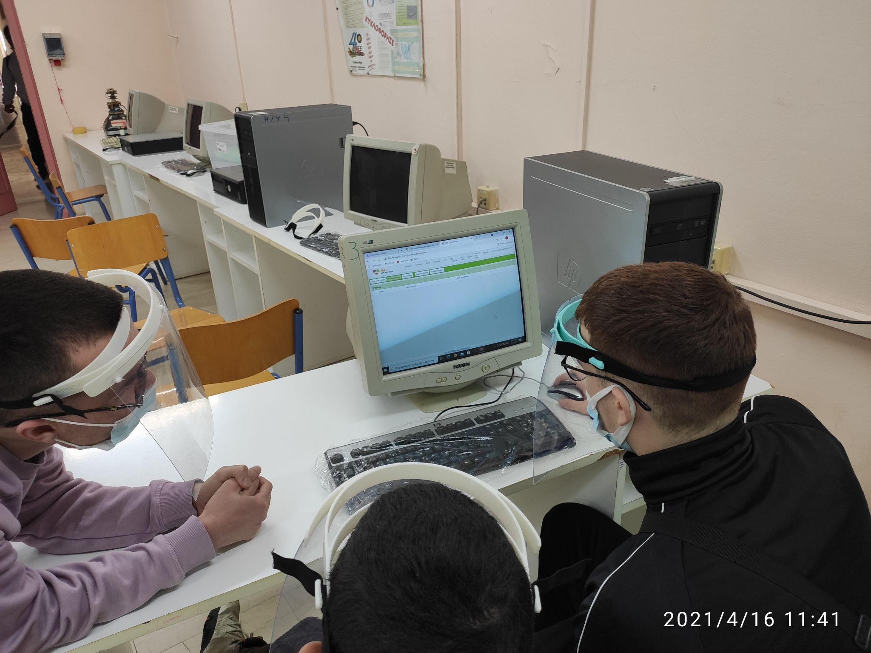
Κατασκευή (3)

Slide 16
Συντελεστές
Καθηγητής : Τσάμπρας Λάμπρος
Μαθητές :
Χριστόφορος Καραπάνος
Γκοροβέλλι Αννα
Μπουγάς Ανδρέας
Απόστολος Ζέρβας
Μπαλαλά Ελένη
Λύσσαρη Αλεξάνδρα
Παπαδόπουλος Νικόλαος
Τσατσαδάκης Μιχαήλ

Slide 17
Βοηθητικό υλικό
Το σχέδιο της εφαρμογής
https://drive.google.com/file/d/1DbWlSPGup9mlT3PHgdxl5zoYciXEAWQK/view?usp=sharing
Η εφαρμογή
https://drive.google.com/file/d/1TsRC-eNnLpJGpc_qHR0y5PZFkCORCG0W/view?usp=sharing
Οι τρέχοντες κωδικοί για μετακινήσεις
https://docs.google.com/spreadsheets/d/1r21z_Zy2JyDoz6Ji9C6OQ7mUni_oWBiGu9VtMLd8CkA/edit?usp=sharing

Slide 18
Περισσότερο υλικό
Ιστολόγιο
https://4epal13033sms.blogspot.com
GitHub
https://github.com/4epal/4epal13033sms
Παρουσίαση
https://docs.google.com/presentation/d/1yrBbwsUl_hnjs4iAWuM_MUxSz5hgsWv4IDmRkH-tSgo/edit
Βίντεο https://youtu.be/igCKZrqw36M
https://youtu.be/WAHg0bgowLs

Slide 19
Σας Ευχαριστούμε !

